Slide 1
PYTHOn dasturlash tilida o’zgaruvchilarni tasniflash

Slide 2
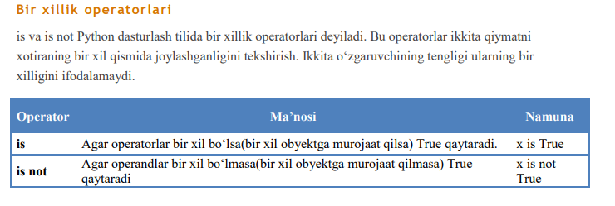
Bir xillik operatori
x1 = 5
y1 = 5
print(x1 is y1)

Slide 3
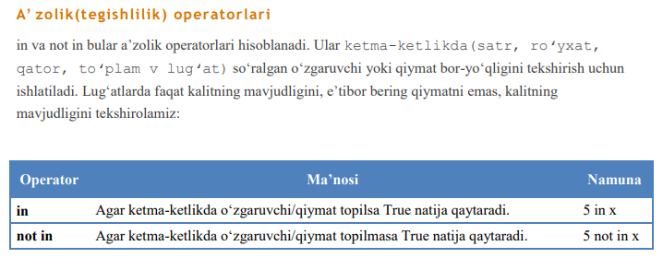
A’zolik operatori

Slide 4
Python oʻz asosining bir qismi sifatida quyidagi sonlar bilan ishlashga moʻljallangan funksiyalarni taʼminlaydi:
1. abs
2. float
3. hex
4. int
5. max
6. min
7. oct
8. pow
9. round

Slide 5
MATH() - MODULI
Python dasturlash tilida rasmiy jihatdan mavjud boʻlmagan boʻlsada, lekin boshqa murakkab sonlar bilan ishlovchi trigonometrik va giperbolik funksiyalar, shu jumladan boshqa foydali konstantalarni math deb ataladigan standart modulda topishingiz mumkin. Bu modulni batafsil keyinroq tushuntirib oʻtamiz. Hozircha, bularni ishlatish uchun nimadan boshlash kerakligini bilishingiz yetarli. Bunin g uchun math modulini import qilamiz:
from math import *
math moduli quyidagi funksiya va konstantalarni oʻz ichiga oladi:
acos, asin, atan, atan2, ceil, cos, cosh, e, exp, fabs, floor, fmod, frexp, hypot, ldexp, log, log10, mod, pi, pow, sin, sinh, sqrt, tan, tanh

Slide 6
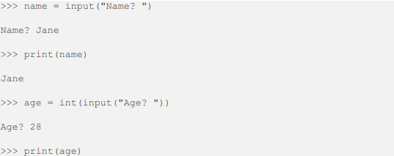
Input() - funksiyasi
Shuningdek, siz foydalanuvchi kiritgan maʼlumotni olish uchun input() funksiyasidan foydalanishingiz mumkin. input() funksiyasining parametri sifatida foydalanuvchiga koʻrsatilgan koʻrsatmani kiritishingiz kerak:

Slide 7
https://telegra.ph/3-dars-vazifalari-07-15

